Slide 1
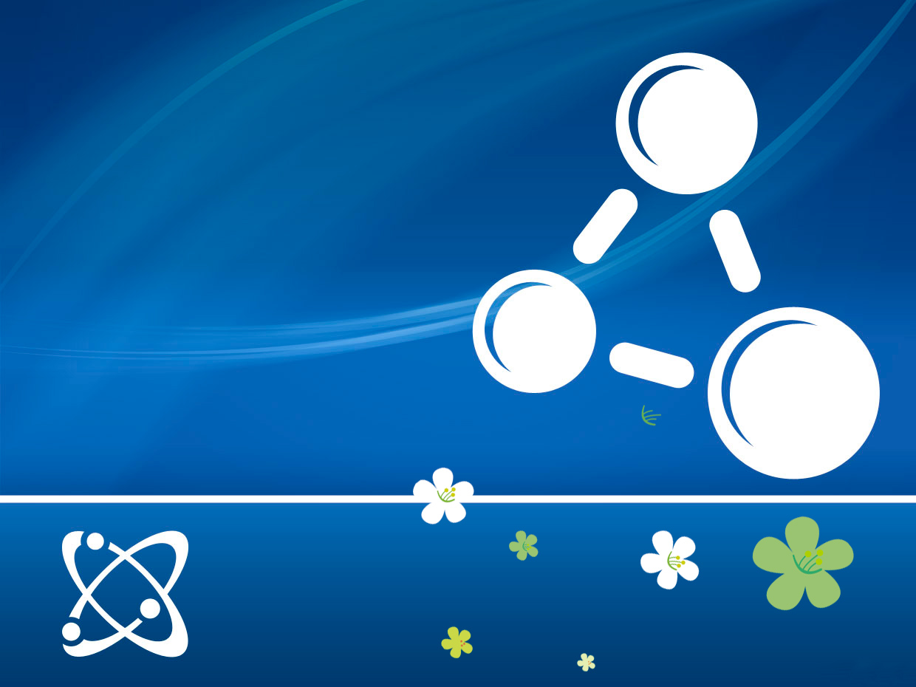
Проект на тему : "Использование пластиковых бутылок в простых опытах по физике"
МБОУ «Дульдургинкая СОШ»
Автор: Поносова Ульяна Петровна, ученица 9 б класса Руководитель: Баянова Мария Алексеевна, учитель физики

Slide 2
Цель: сделать приборы, установки по физике для демонстрации физических явлений по теме «Давление» своими руками, объяснить принцип действия каждого прибора и продемонстрировать их работу.

Slide 3
Гипотеза: сделанный прибор, установка по физике для демонстрации физических явлений своими руками. При отсутствии данного прибора в физической лаборатории, данный прибор сможет заменить недостающую установку при демонстрации и объяснении темы.

Slide 4
Задачи:
Изучить научную и популярную литературу по теме «Давление»;
Составить систему доступных и простых опытов с использованием пластиковой бутылки;
Провести опыт, демонстрирующий атмосферное давление;
Сделать приборы, вызывающие затруднение в понимании теоретического материала по физике по теме «Давление»;
Сделать приборы, отсутствующие в лаборатории;
Дать рекомендации по постановке опытов.

Slide 5
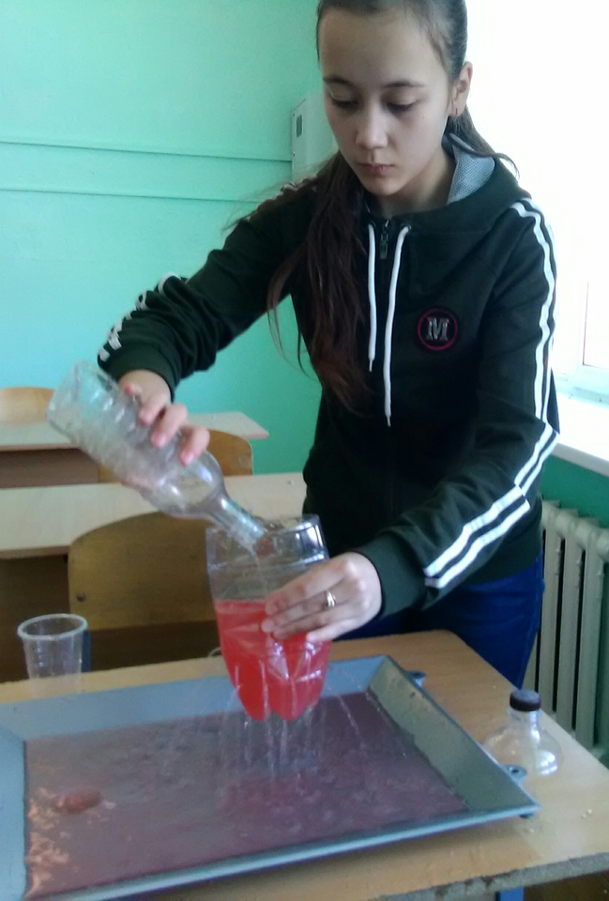
Опыт 1. Закон Паскаля
Закон Паскаля формулируется так: Давление, производимое на жидкость или газ, передается в любую точку без изменений во всех направлениях.
Цель: продемонстрировать закон Паскаля.
Оборудование: пластиковая бутылка, шило.
Результат: наблюдаем вытекание воды из отверстий в виде одинаковых струек.
Анализ: сила действует на поверхность воды, находящиеся в бутылке. Это давление передается нижним слоям воды, которое распределяется в каждую точку жидкости равномерно.

Slide 6
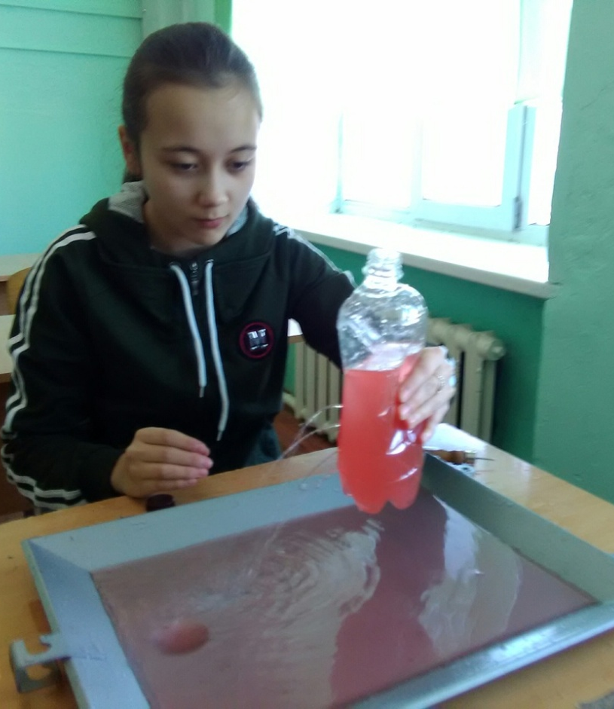
Опыт 2. Зависимость давления жидкости от высоты столба жидкости.
Цель: продемонстрировать закон Паскаля. Оборудование: пластиковая бутылка, шило. Результат: наблюдаем вытекание воды из отверстий в виде одинаковых струек. Анализ: сила действует на поверхность воды, находящиеся в бутылке. Это давление передается нижним слоям воды, которое распределяется в каждую точку жидкости равномерно.

Slide 7
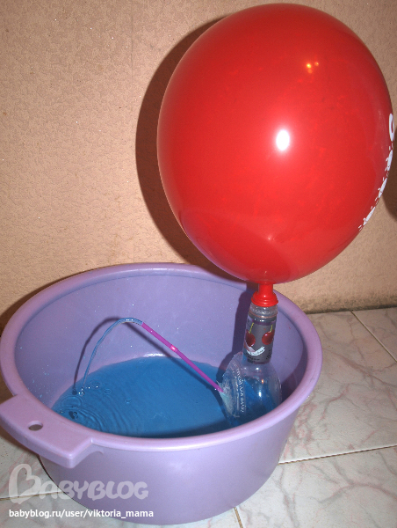
Опыт 3. Модель фонтана.
Цель: показать простейшую модель фонтана.
Оборудование: пластиковая бутылка, стержень от гелиевой ручки, кювета.
Результат: наблюдаем образование фонтана воды.
Анализ: на воду в стержне действует давление столба жидкости, находящегося в бутылке. Чем больше воды в бутылке, тем больше будет фонтан, так как давление зависит от высоты столба жидкости.

Slide 8
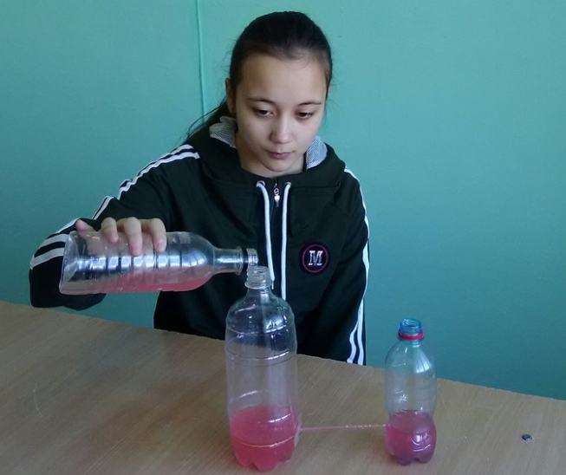
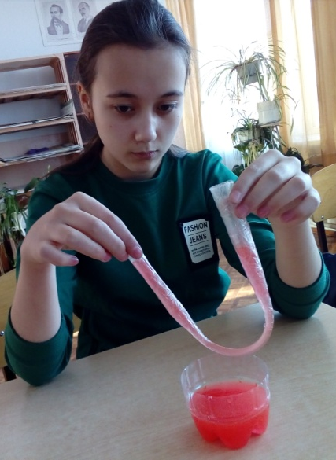
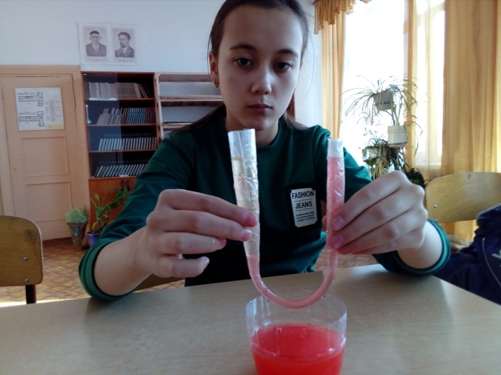
Опыт 4. Сообщающиеся сосуды
Цель: показать расположение поверхности однородной жидкости в сообщающихся сосудах на одном уровне. Оборудование: нижние части от пластиковых бутылок разных сечений, резиновые трубки. Результат: уровни воды в сосудах оказались на одном уровне. Анализ: в сообщающихся сосудах любой формы поверхности однородной жидкости устанавливаются на одном уровне ( при условии, что давление воздуха над жидкостью одинаково).

Slide 9
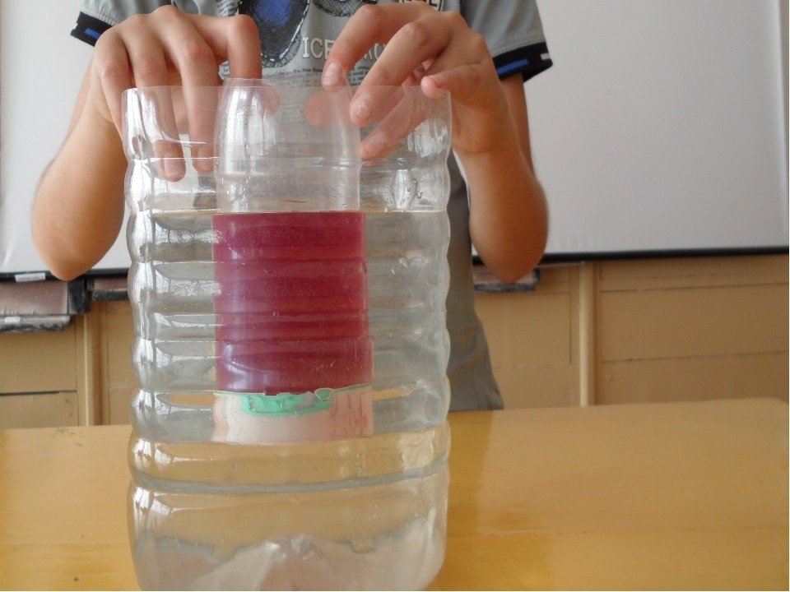
Опыт 5. Давление в жидкости
Цель: доказать существование давления внутри жидкости. Оборудование: пластиковая бутылка, перчатка Результат: внутри жидкости существует давление.
Анализ: На одном и том же уровне оно одинаково по всем направлениям. С глубиной давление увеличивается.

Slide 10
Вывод
В результате работы я:
провёла опыты, доказывающие существование атмосферного давления;
создала самодельные приборы, демонстрирующие зависимость давления жидкости от высоты столба жидкости, закона Паскаля.

Slide 11
Спасибо за внимание!

